Slide 1
Итоги городского профессионального конкурса для учителей
«Новое качество урока в начальной школе» в 2024 году
Наборская Светлана Юрьевна, методист ИМЦ
28 ноября 2024 года

Slide 2
Количество заявок – 161
Повторы – 11
Участвовали в Конкурсе – 150

Slide 3
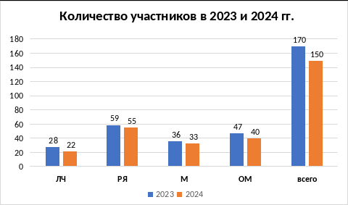

Slide 4
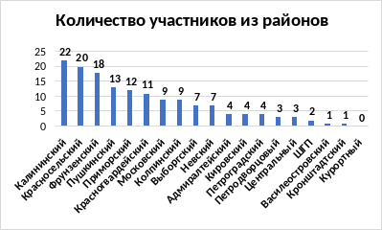

Slide 5
Красносельский район
20 учителей начальных классов из ОУ № 7, 131, 203, 237, 252, 352, 369, 382, 385, 394, 547
Номинация «Лучший урок литературного чтения»
Ткачук Ольга Михайловна, школа № 382 - победитель
Номинация «Лучший урок математики»
Межуева Татьяна Анатольевна, школа № 547 - победитель
Номинация «Лучший урок окружающего мира»
Тихонова Марина Владимировна, лицей №369 – лауреат

Slide 6
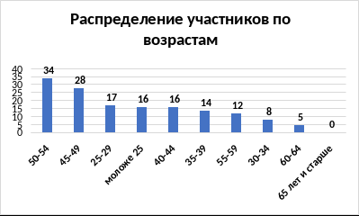

Slide 7
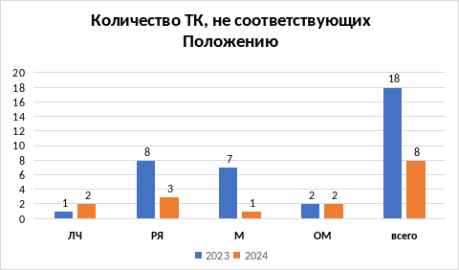

Slide 8
Основные ошибки:
1. Номинация в заявке
не соответствует номинации,
указанной в ТК
Не отправлены доп. материалы, на которые есть ссылки в ТК (презентация, страницы учебника и др.)
ТК не соответствует Положению о конкурсе
Тема урока отсутствует в ФРП
Неверно определены цель урока и планируемые результаты
Не понимают, достигнуты ли результаты
Рефлексия эмоциональная, а не педагогическая

Slide 9
Спасибо за внимание!

